Slide 1
VOCABULARIO ARTE BARROCO

Slide 2
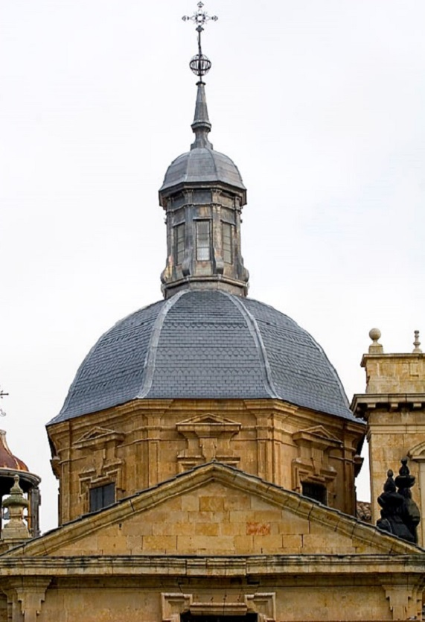
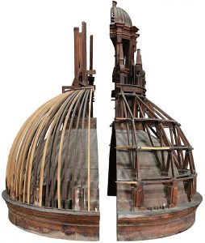
ENCAMONADA (BÓVEDA Y CÚPULA)
Falsa bóveda formada por materiales de poco peso, como madera o cañas, y cubiertos de yeso. Sin función constructiva. Fabricada con camones, es decir, armazones de caña o listones (ahorro).
Se da con frecuencia en el Barroco español.

Slide 3
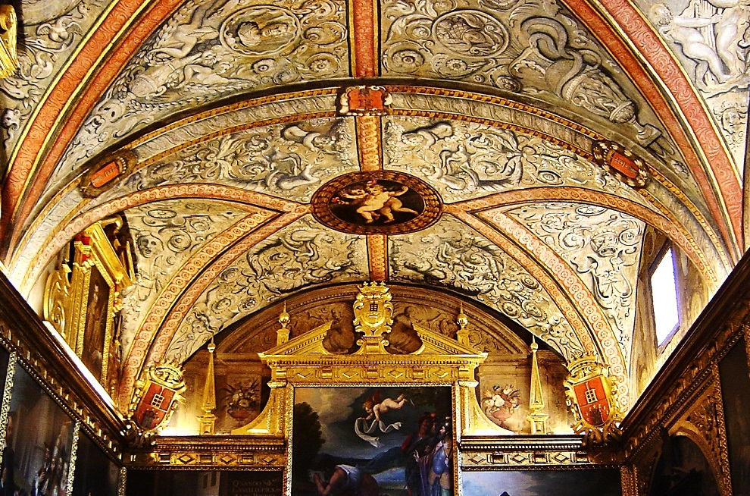
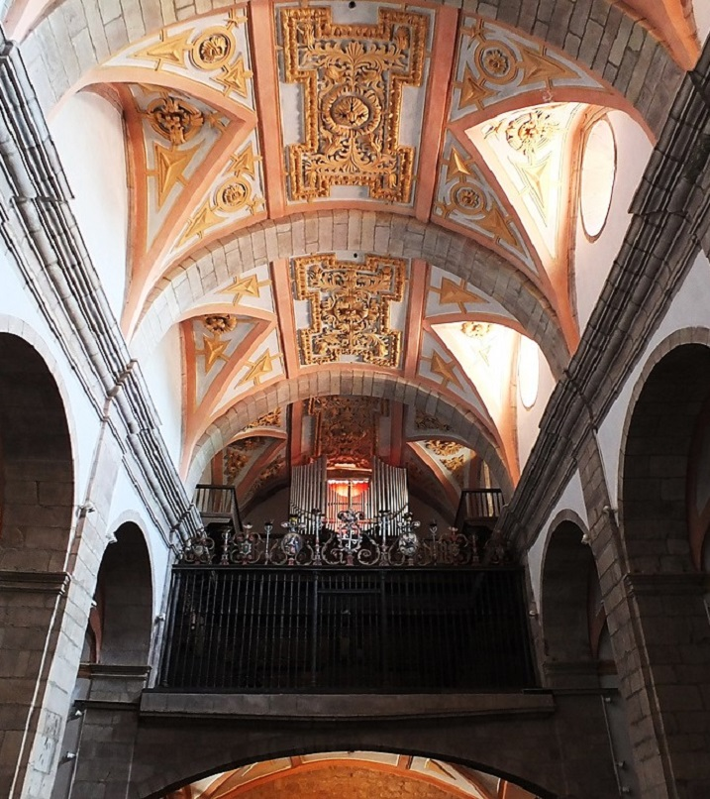
LUNETO
Es el tipo de bóveda resultante cuando una bóveda de cañón es cruzada perpendicularmente por otras de cañón de menor altura, dando lugar a formas triangulares curvas, llamadas luneto.
Bovedilla en forma de media luna, que se abre en la bóveda principal, para dar luz a ésta.

Slide 4
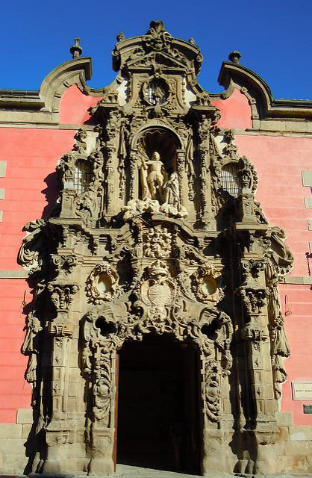
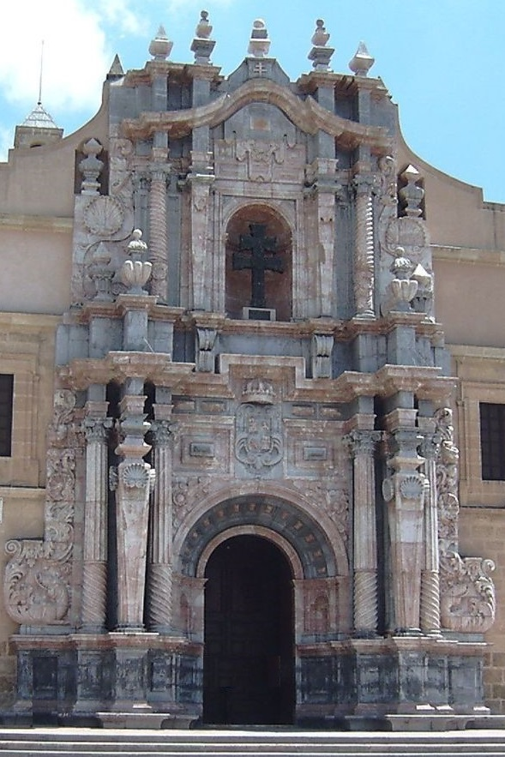
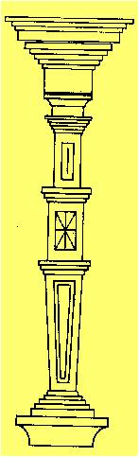
ESTÍPITE
Pilastra en forma de tronco invertido de pirámide, que puede alcanzar una gran complejidad y tener funciones de soporte o como decoración.
Muy característico de la arquitectura barroca española de los siglos XVII y XVIII.

Slide 5
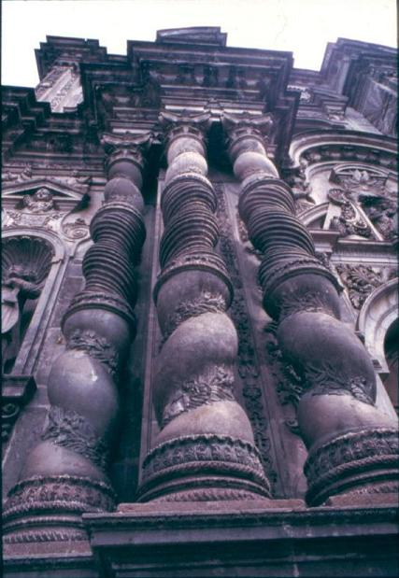
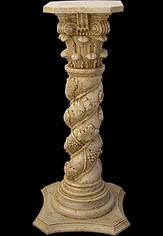
COLUMNA SALOMÓNICA
Columna que tiene el fuste retorcido en forma de espiral ascendente, muy característica de la arquitectura barroca. También se llama columna torsa o entorchada.
El nombre se deriva de las columnas del Templo de Salomón en Jerusalén.

Slide 6
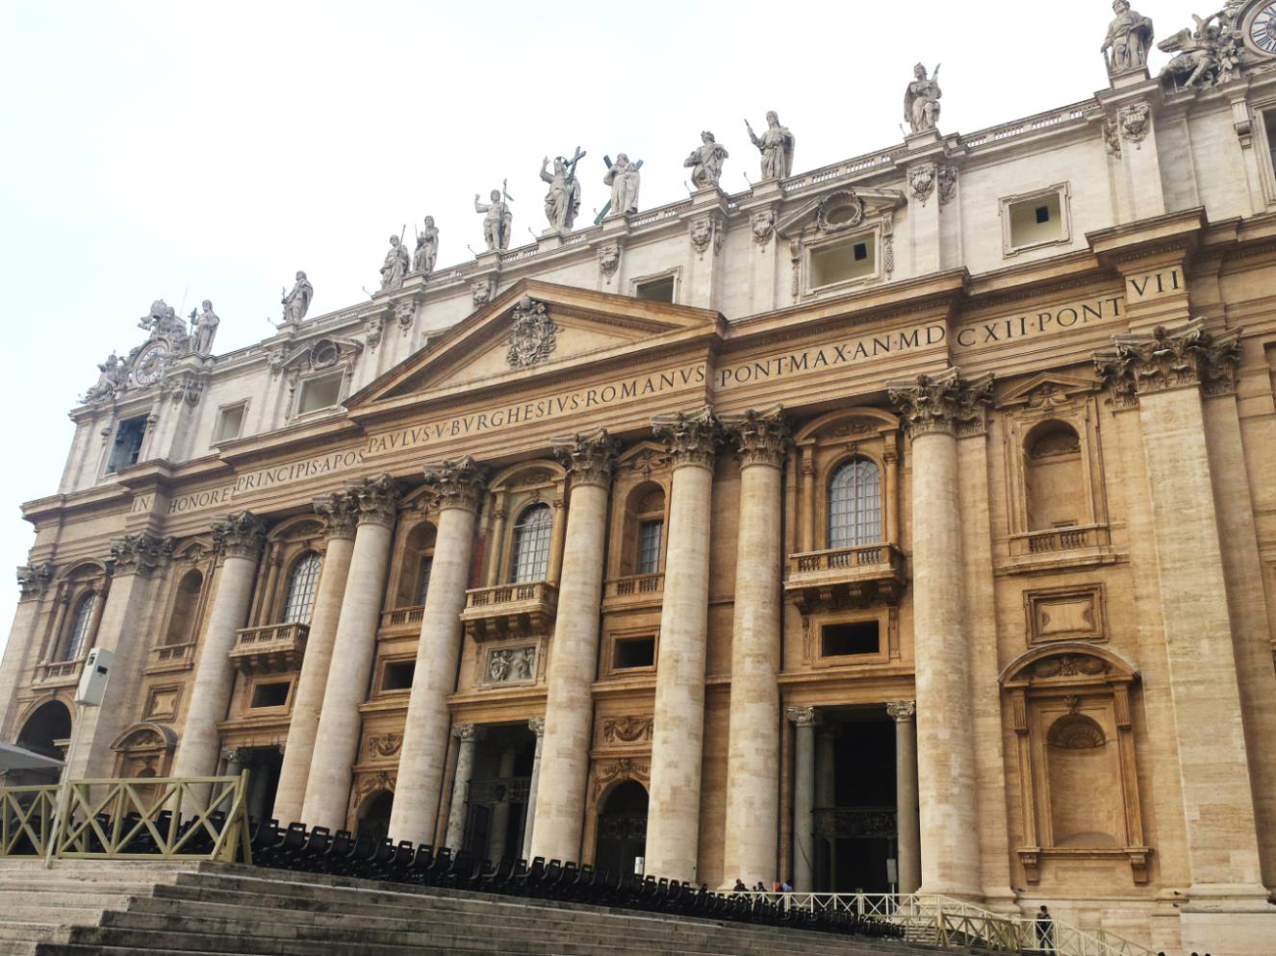
ORDEN GIGANTE
Columna o pilastra, sustentante o decorativa, cuya altura corresponde a dos o más plantas de un mismo edificio. Se suele emplear combinado con otros elementos similares y de escala normal para potenciar así su efecto visual, el resultado es de una evidente monumentalidad, al tiempo que aporta notable verticalidad al edificio en el que se aplica.
Este recurso compositivo aparece en el Renacimiento y se emplea de forma frecuente en el Barroco.

Slide 7
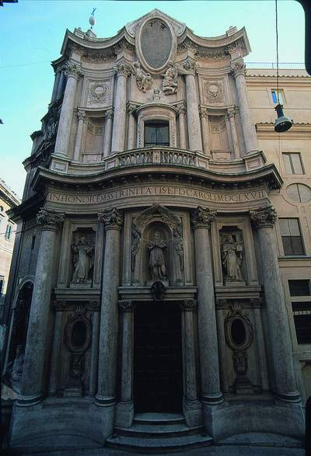
FACHADA RETABLO
Tipo de fachada que adopta la composición de los retablos: con calles y
cuerpos en los que se ubican esculturas o se esculpen escenas religiosas.

Slide 8
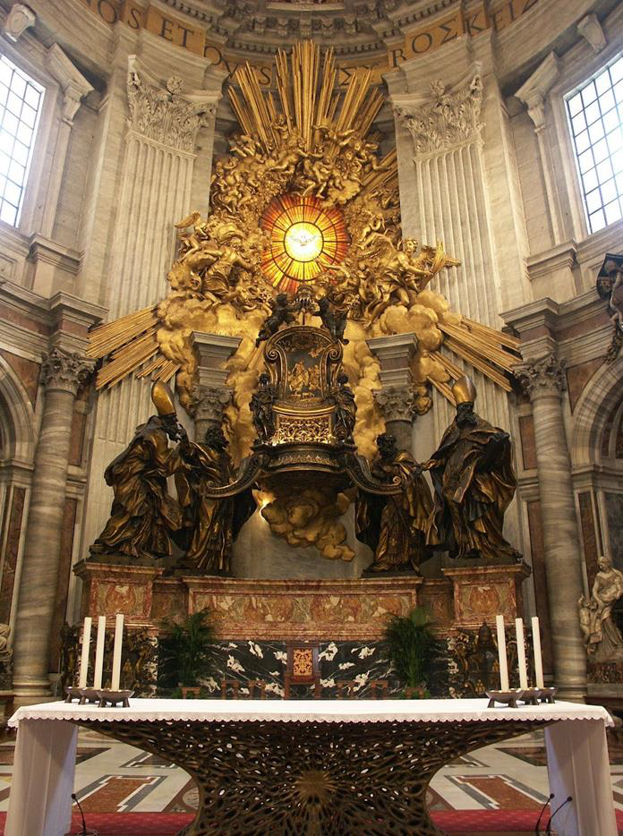
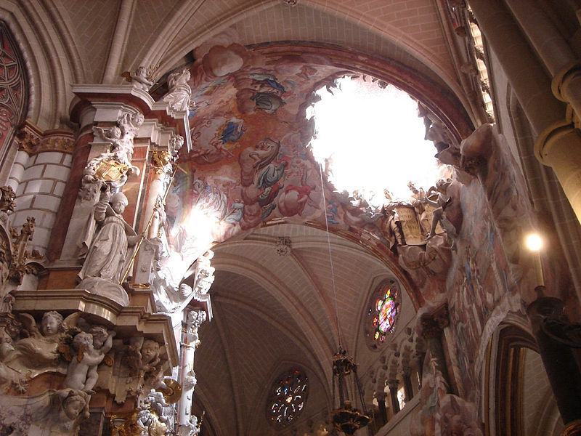
TRANSPARENTE
Son obras arquitectónicas, pictóricas y escultóricas que consisten en un hueco que se abre en las iglesias para que penetre la luz y a través de las imágenes y la luz aparezca un efecto muy teatral.
Obra arquitectónica y escultórica, concebida a modo de retablo con dos cuerpos en altura unidos o separados por el óculo por el que entra la luz.

Slide 9
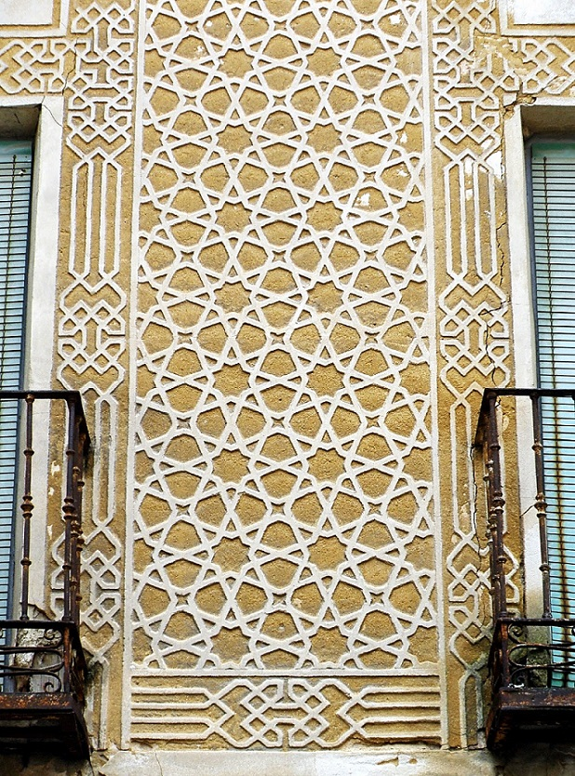
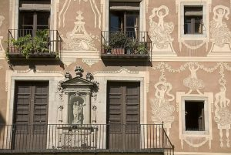
ESGRAFIADO
Del italiano sgraffiare (rascar). Esta técnica decorativa se basa en realizar incisiones con un punzón o grafio, de manera que quede al descubierto la capa inferior.
Consiste en que una vez pintada la figura en color, el artista rayando con una plumilla, traza líneas y dibujos floreados y arabescos dejando al descubierto finas zonas de otro color.

Slide 10
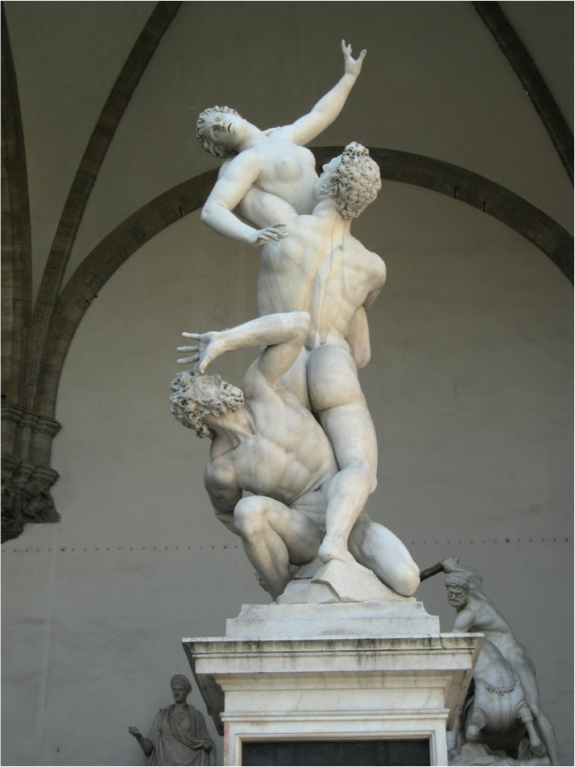
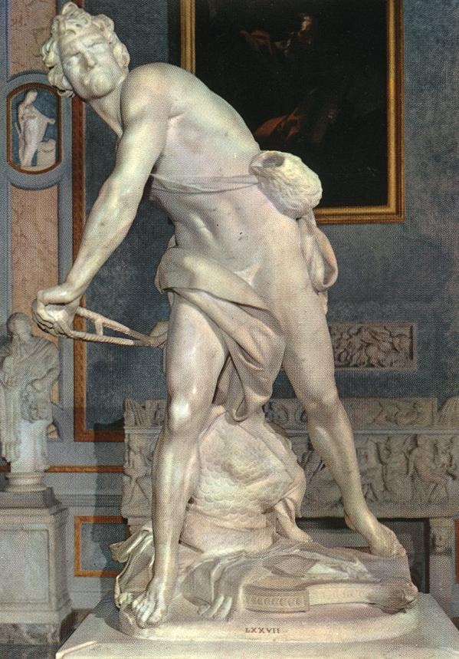
SERPENTINATA
Del italiano, en forma de serpentina, composición escultórica en forma de giro violento sobre sí mismo, en que las figuras se disponen en sentido helicoidal ascendente.
Es muy habitual en el Manierismo y el Barroco.

Slide 11
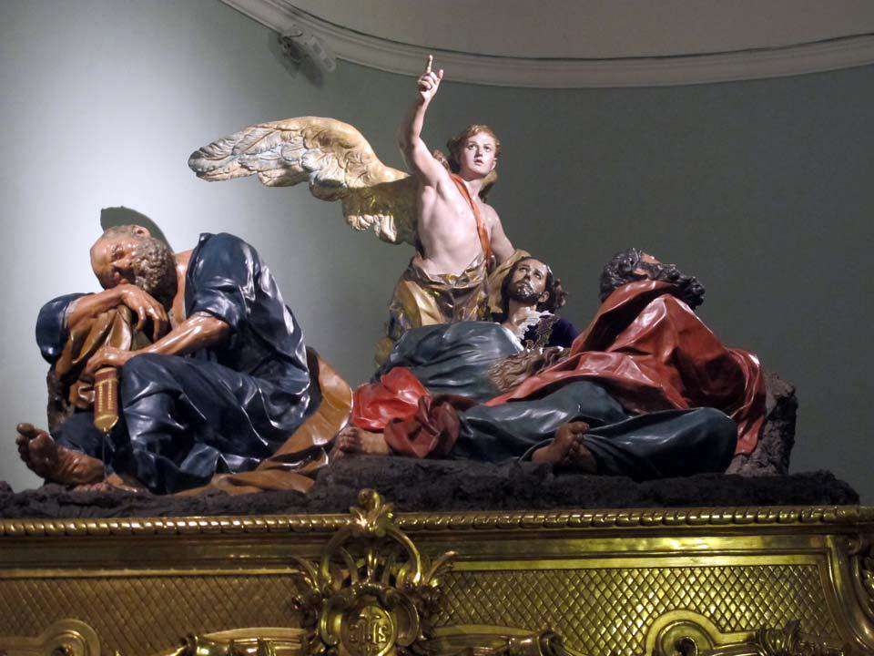
PASO PROCESIONAL
Representación de un episodio de la Pasión de Cristo a través de una o varias figuras, formando una especie de escena teatral, colocadas en una plataforma que permite su traslado.
Especialmente interesantes las esculpidas en España a partir del Barroco para ilustrar la Semana Santa.

Slide 12
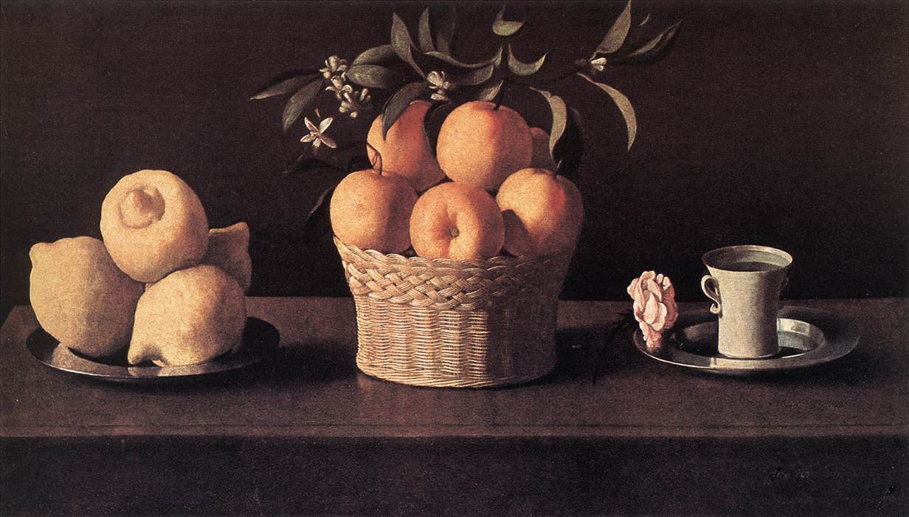
NATURALEZA MUERTA
Pintura que representa una composición a base de seres inanimados (animales muertos, vegetales y objetos)

Slide 13
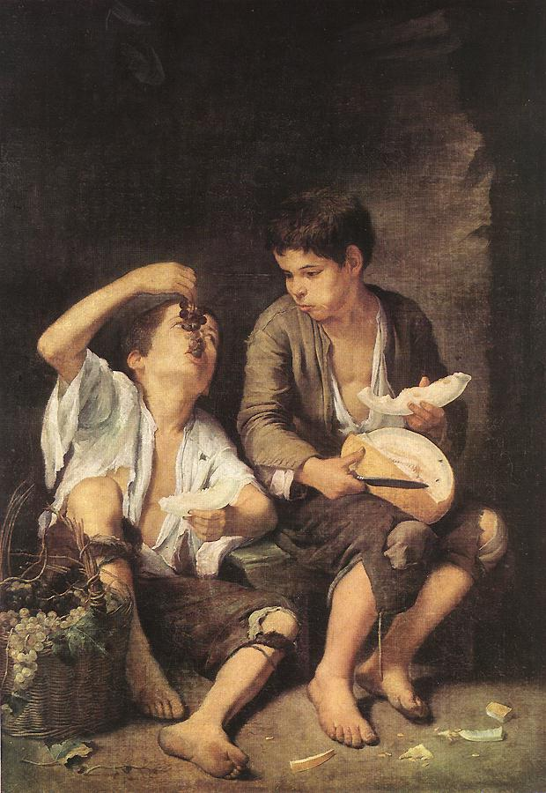
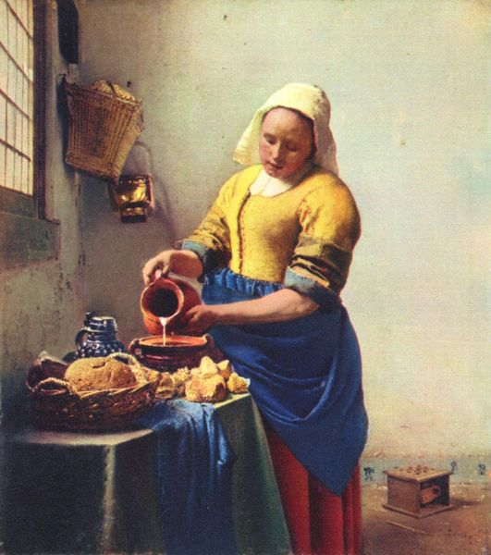
PINTURA DE GÉNERO
Representa temas y escenas de lo cotidiano. Podemos ver fiestas tradicionales, bailes, escenas callejeras, etc.

Slide 14
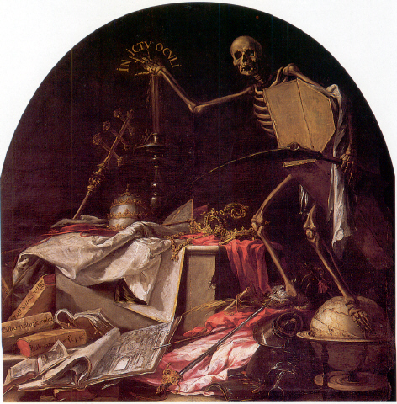
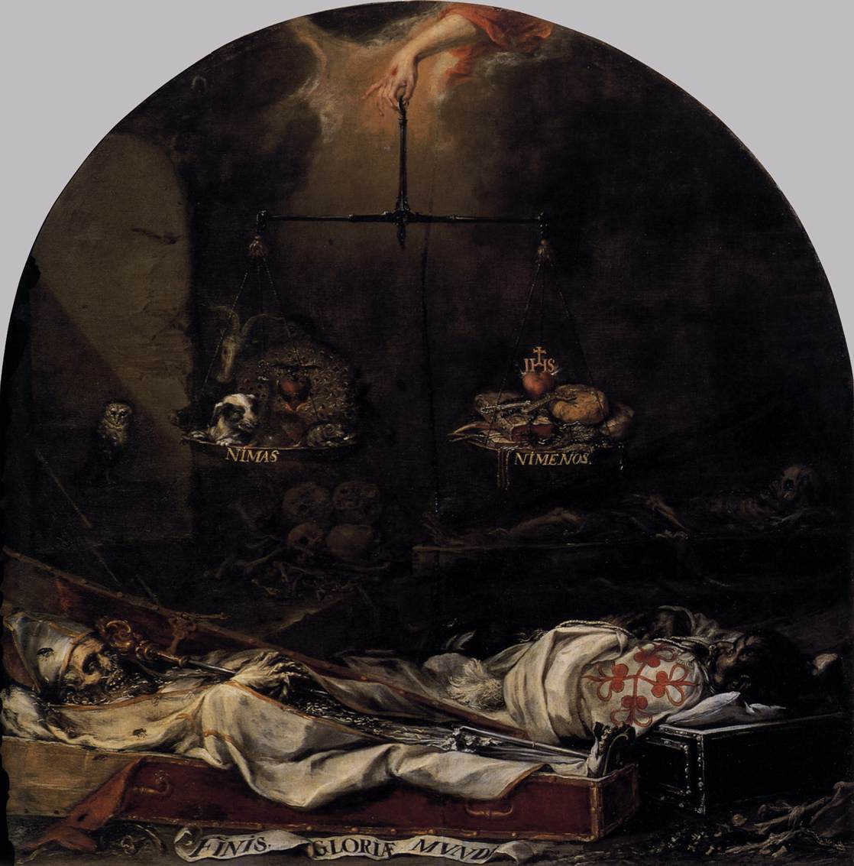
VANITAS
Género pictórico que representa objetos o elementos cuyo objetivo moralizante es promover la reflexión sobre lo efímero de la vida (la calavera o el esqueleto, la guadaña, el cirio, y, sobre todo, el reloj de arena, que acusa inexorablemente el paso del tiempo). Junto a éstos se asocian, en enérgico contraste, las cosas terrenales que son pura “vanidad” y de nada sirven en el momento de la muerte: las coronas (el poder), las monedas (la riqueza), los manjares (los placeres), los libros (el saber)…
Alcanzó un importante desarrollo en la pintura barroca española del siglo XVII.

Slide 15
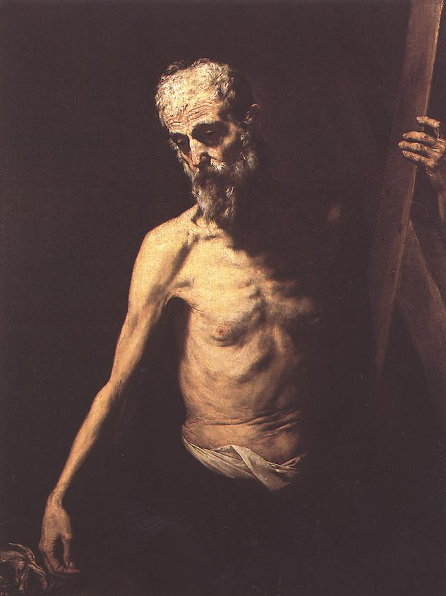
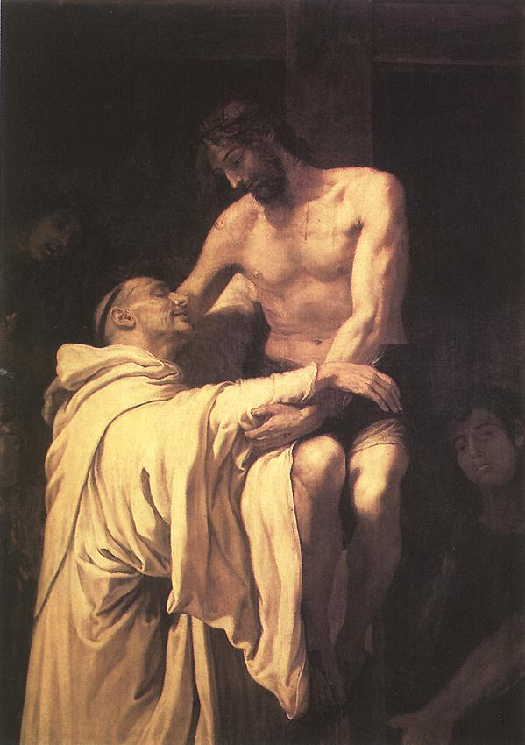
CLAROSCURO/TENEBRISMO
Es una técnica de pintura que consiste en el uso de contrastes fuertes de luces y sombras. Se consigue un fuerte contraste entre volúmenes, unos iluminados y otros ensombrecidos, para destacar más efectivamente algunos elementos. Esta técnica permite crear mayores efectos de relieve y modelado de las formas, a través de la gradación de tonos lumínicos.
Utilizada por flamencos e italianos del Cinquecento, alcanzó su máximo esplendor en el Barroco, en especial con Caravaggio, dando lugar al estilo llamado tenebrismo.

Slide 16
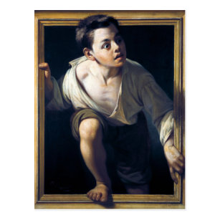
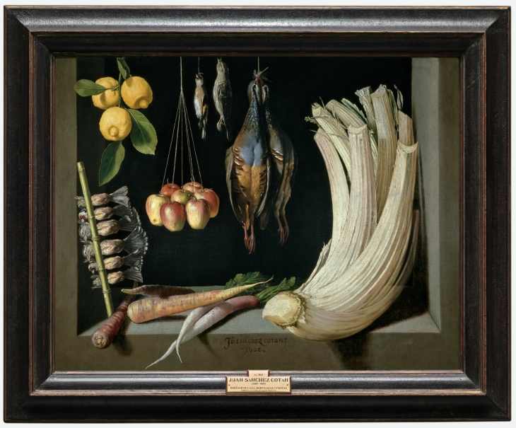
TRAMPANTOJO
Engaño visual, al ojo, que es lo que literalmente quiere decir “trompe l’oeil” en francés, idioma del que es originaria la palabra.
Es un recurso pictórico que se aplica a las pinturas que pretenden engañar al espectador haciéndole creer que los objetos representados son reales y no fingidos. Con efectos ópticos y juegos de perspectivas se crea una ilusión óptica.
Fueron muy utilizadas en la pintura del Barroco.

Slide 17
PERSPECTIVA DE SOTTO IN SU:
Se aplica a las perspectivas cuando las figuras pintadas en un techo están escorzadas y parece que realmente flotan en el espacio por encima del espectador. El término italiano SOTTO IN SU significa en castellano “de abajo arriba”.

Slide 18
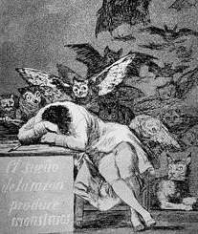
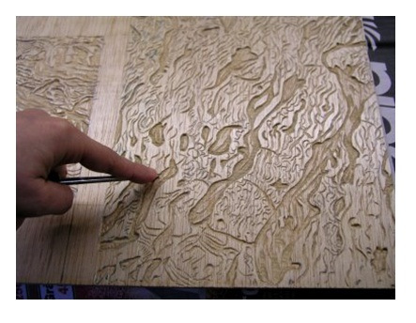
GRABADO
Procedimiento artístico por el que se consigue una estampa mediante la obtención previa de una matriz o plancha.
Hay dos tipos fundamentales: aquél en el que la plancha se trabaja de modo que el dibujo queda en relieve (xilografía), o bien aquél en el que el dibujo queda en hueco (sobre plancha de cobre y otros materiales pulidos).

